Slide 1
Тема 2. Канальный уровень
1. Протоколы передачи данных нижнего уровня

Slide 2
Методы доступа к передающей среде
Методы доступа к передающей среде - это совокупность правил, по которым узлы сети получают доступ к физической среде передачи данных. Они определяют, какая из рабочих станций (РС) сети может следующей использовать эту среду. Методы доступа реализуются протоколами передачи данных (ППД) нижнего уровня и являются одним из основных признаков, по которым различают сетевое оборудование.
Классы методов доступа:
методы, основанные на резервировании времени, когда любая РС осуществляет пере-дачу только в течение заранее зарезервированных для нее временных интервалов (слотов);
селективные методы, когда РС осуществляет передачу только после получения разре-шения, направляемого каждой РС по очереди центральным управляющим органом сети (алгоритм циклического опроса), или передаваемого от станции к станции (алгоритм передачи маркера);
методы, основанные на соперничестве (методы случайного доступа, методы «состяза-ний» рабочих станций), когда каждая РС пытается «захватить» передающую среду;
кольцевые методы, предназначенные только для ЛКС с кольцевой топологией..

Slide 3
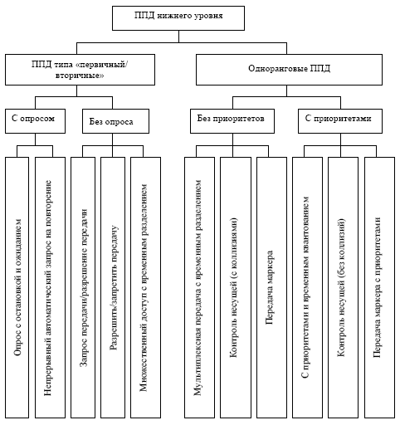
Классификация протоколов передачи данных нижнего уровня
Протоколы типа «первичный /вторичный» предполагают наличие в сети первичного узла, который управляет всеми ос-тальными (вторичными) узлами, подключенными к каналу, и определяет, когда и какие узлы могут производить обмен дан-ными.
Одноранговые протоколы предполагают, что все узлы имеют одинаковый статус. Если узлам предварительно присво-ить разные приоритеты, то для них устанавливается неравно-правный доступ в сеть.

Slide 4
Протоколы типа первичный/вторичный
Такие протоколы делятся на две группы: с опросом и без опроса. Протоколы с опросом реализуют селективные методы доступа к среде передачи данных: первичный узел последовательно предлагает вторичным узлам подключиться к общему каналу передачи. В ответ на такой запрос вторичный узел, имея подготовленные данные, осуществляет передачу. Иначе выдается короткий пакет данных типа «данных нет», хотя в современных системах вместо этого пакета, реакцией является молчание.
Достоинство системы с опросом - простота реализации протокола и невысокая стои-мость используемого оборудования. Недостатки :
• увеличение трафика, связанное с передачей служебной информации (сигналов опро-са и ответной реакции);
• простаивание вторичного узла, имеющего готовые для передачи данные, в ожидании поступления сигнала «опрос»;
• невысокие надежность (отказ первичного узла приводит к отказу всей сети) и пропуск-ная способность (обмен данными между вторичными узлами осуществляется только через первичный узел.
Протокол опроса с остановкой и ожиданием основан на том, что узел после передачи кадра ожидает от адресата подтверждения в правильности его пересылки, что сопряже-но с дополнительными затратами времени.
Протокол с непрерывным автоматическим запросом на повторение передачи данных применяется в дуплексных системах, допускающих одновременную передачу данных в обоих направлениях между взаимодействующими узлами. Он может автоматически запрашивать другой узел и повторно производить передачу данных в случае обнаруже-ния ошибок (например, протокол ARQ).

Slide 5
Протоколы типа первичный/вторичный (продолжение)
В протоколах без опроса инициатива в подаче запроса на обслуживание принадлежит вторичному узлу. Запрос подается первичному органу, если имеется необходимость в передаче или в получении данных от другого узла. Первые два протокола без опроса реализуют селективные методы доступа к передающей среде, а третий – методы, осно-ванные на резервировании времени.
Протокол «запрос передачи/разрешение передачи» применяется в полудуплексных каналах связи ЛКС (например, физический интерфейс RS-232). Организация передачи данных между вторичным и первичным узлами производится в такой последовательности: выдача вторичным узлом запроса на передачу, выдача первичным узлом сигнала разрешения на передачу, передача данных от вторичного узла к первичному, сброс сигнала первичным органом по завершении передачи.
Протокол «разрешить/запретить передачу» часто используется периферийными ус-тройствами (например, принтерами) для управления входящим в них трафиком. Первич-ный узел (компьютер) посылает данные в периферийный узел, скорость работы которо-го существенно меньше скорости работы компьютера и скорости передачи данных кана-лом. При переполнении буфера обмена периферийный узел посылает компьютеру сиг-нал «передача запрещена», получив который компьютер прекращает передачу и сохра-няет данные до тех пор, пока не получит сигнал «разрешить передачу», означающий, что буфер освободился и периферийный узел готов принять новые данные.
Множественный доступ с временным разделением используется в спутниковых сетях связи. Первичный узел (главная станция сети) принимает запросы от вторичных станций на предоставление канала связи и, реализуя определенную дисциплину обслуживания, определяет, какие станции и когда могут использовать канал в течение заданного про-межутка времени, т. е. предоставляет каждой станции слот. Вторичная станция осущест-вляет временную подстройку, чтобы произвести передачу данных за заданный слот.

Slide 6
Одноранговые протоколы без приоритетов
Мультиплексная передача с временным разделением реализует методы доступа к передающей среде, основанные на резервировании времени. Используется жесткое расписание работы абонентов: каждой станции выделяется интервал времени (слот) использования канала связи, и все интервалы распределяются между станциями поровну. Недостатки такого протокола:
• возможность неполного использования канала, когда станция, получив слот, не может полностью загрузить канал из-за отсутствия необходимого объема данных для передачи;
• нежелательные задержки в передаче данных, когда станция, имеющая важную и срочную информацию, вынуждена ждать своего слота или когда выделенного слота недостаточно для передачи подготовленных данных и необходимо ждать следующего слота.
Множественный доступ с прослушиванием несущей частоты и обнаружением
коллизий (CSMA/CD – Carrier Sense Multiple Access with Collision Detection). Это наиболее распространенный метод случайного доступа к передающей среде. Все станции сети перед началом передачи работают в режиме прослушивания несущей частоты в канале. Если канал свободен, то станция начинает передачу, иначе она ожидает завершения передачи.
В канале может возникнуть ситуация, когда второй узел начинает передачу из-за того, что сигнал от первого узла до него еще не дошел. Эта ситуация называется коллизией.

Slide 7
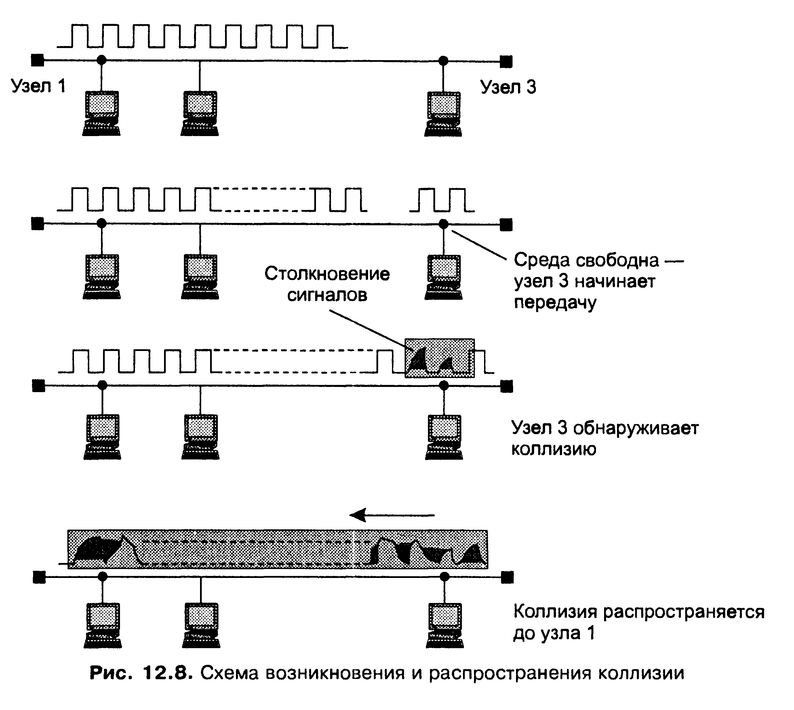
Коллизии CSMA/CD
Коллизия - явление взаимного искажения кадров, отправленных почти одновременно несколькими станциями сети. Результатом коллизии является «пробка» – короткая по-следовательность битов с хаотическим рас-пределением единиц и нулей. «Пробка» рас-пространятся по всей сети, ее получают все станции, в том числе и те, которые только что отправили в канал свои кадры. Для них это сигнал («пробка» во много раз короче кадра), что отправленные кадры потеряны, и необхо-дима их повторная передача.
Этот способ доступа целесообразно приме-нять в сетях с небольшими расстояниями между станциями, т. е. в локальных сетях.
При обработке коллизии компонент управления доступом к среде в передающей стан-ции выполняет две функции:
- усиливает эффект коллизии путем передачи специальной последовательности битов с целью удлинения «пробки» так, чтобы ее смогли заметить все другие передающие станции, вовлеченные в коллизию ;
- прекращает передачу и планирует ее на более позднее время, определяемое на основе случайного выбора интервала ожидания перед повторной выдачей испорченного кадра.

Slide 8
Одноранговые протоколы с приоритетами
Протокол передачи маркера широко используется в неприоритетных и приоритетных сетях с магистральной (шинной), звездообразной и кольцевой топологией. Он относится к классу селективных методов: право на передачу данных станции получают в определен-ном порядке, задаваемом с помощью маркера, который представляет собой уникальную последовательность битов информации (уникальный кадр). Магистральные сети, исполь-зующие этот метод, называются сетями типа «маркерная шина», а кольцевые сети – сетями типа «маркерное кольцо».
Протокол маркерная шина применяется в локальных сетях с шинной или звездообраз-ной топологией. Право пользования каналом передается организованным путем. Маркер содержит адресное поле, где записывается адрес станции, которой предоставляется пра-во доступа в канал. Станция, получив маркер со своим адресом, имеет исключительное право на передачу данных (кадра) по физическому каналу. Вслед за своим кадром стан-ция отправляет маркер другой станции, которая является очередной по установленному порядку владения правом на передачу (для этого в адресном поле маркера стирается свой адрес и вместо него записывается адрес очередной станции, так как каждой станции известен идентификатор очередной станции). Станции получают маркер в циклической последовательности, при этом в физическом канале формируется так называемое логи-ческое кольцо. Все станции «слушают» канал, но захватить его для передачи данных мо-жет только станция, которая указана в адресном поле маркера.
Протокол маркерное кольцо применяется в локальных сетях с кольцевой топологией, где сигналы распространяются через однонаправленные двухточечные пути между узлами. Маркер циркулирует по кольцу, давая возможность каждой РС передать готовые данные.

Slide 9
2. Технологии Ethernet

Slide 10
Стандарты IEEE 802.x
Наряду с эталонной моделью OSI в конце 70-х годов Институт инженеров по электронике и электротехнике (IEEE) разработал ряд стандартов для локальных вычислительных сетей, которые имеют обозначение IEEE 802.x по названию комитета - разработчика этих стандартов.
Проекты 802 и ISO/ OSI разрабатывались приблизительно в одно время и при полном обмене информацией, что и привело к рождению двух совместимых моделей: ISO/OSI и IEEE 802.x.
Стандарты семейства IEEE 802.x охватывают только два нижних уровня семи-уровневой модели OSI – физический и канальный. Это связано с тем, что именно эти уровни в наибольшей степени отражают специфику локальных сетей. Уровни, расположенные выше в значительной степени имеют общие черты, характерные как для локальных, так и глобальных сетей.
Специфика локальных сетей в стандартах IEEE 802.x нашла своё отражение в разделении канального уровня на два подуровня, которые часто называют также уровнями:
первый подуровень – логический (передача данных) – LLC (Logical Link Control);
второй подуровень – управления доступом к среде – MAC (Medium Access Control).
Кобылянский В. Г. Сетевые информационные технологии

Slide 11
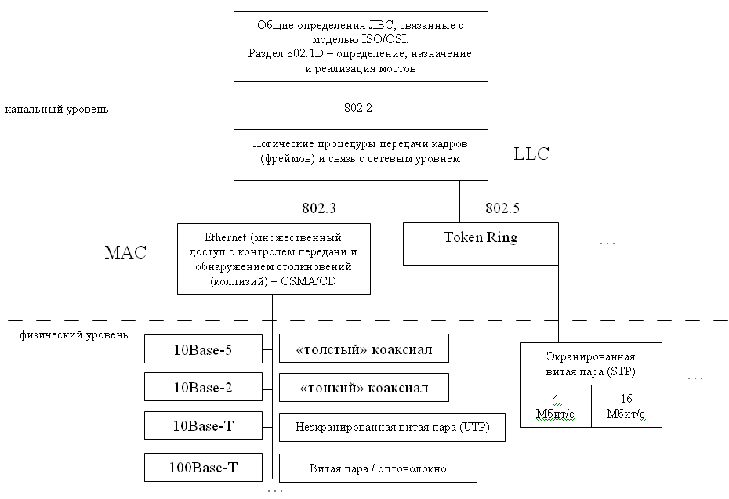
Структура основных стандартов IEEE 802.x
802.1

Slide 12
Функции подуровня LLC
Подуровень LLC отвечает за передачу кадров между узлами сети и реализует функции интерфейса с прилегающим к нему сетевым уровнем. Через подуровень LLC сетевой про-токол запрашивает у канального уровня нужную транспортную операцию с нужным качес-твом. По протоколу LLC кадры передаются либо дейтаграммным способом, либо с по-мощью процедур с установлением соединения между взаимодействующими узлами сети и восстановлением кадров путем их повторной передачи при наличии в них искажений.
Различают три режима работы протокола LLC:
• LLC1 – процедура без установления соединения и без подтверждения. Этот дейтаграм-мный режим работы используется, когда восстановление данных после ошибок и упоря-дочение данных осуществляется протоколами вышележащих уровней;
• LLC2 – процедура с установлением соединения и подтверждением. При этом перед на-чалом передачи между РС устанавливается логическое соединение, затем выполняются процедуры восстановления кадров после ошибок и упорядочения потока кадров в рамках установленного соединения.
• LLC3 – процедура без установления соединения, но с подтверждением. Применяется, когда временные задержки, связанные с установлением соединения, не допускаются, но подтверждение о корректности приема данных необходимо. Протокол LLC3 используется в сетях, работающих в режиме реального времени.
Указанные три протокола являются общими для всех методов доступа к передающей среде, определенных стандартами IEEE 802.Х.

Slide 13
Функции подуровня MAC
Подуровень MAC появился из-за существования в локальных сетях разделяемой среды передачи данных, и именно этот подуровень обеспечивает корректное совместное использование общей среды, предоставляя её в соответствии с определённым алгоритмом в распоряжение той или иной станции сети. В локальных сетях получили распространение несколько протоколов подуровня MAC, реализующих различные алгоритмы доступа к разделяемой среде. Эти протоколы полностью определяют специфику таких технологий, как Ethernet, Fast Ethernet, Gigabit Ethernet, Token Ring, Wi-Fi и т.д.
Протоколы LLC и MAC взаимно независимы, т.е. каждый протокол уровня MAC может использоваться с любым протоколом уровня LLC и наоборот.
Кобылянский В. Г. Сетевые информационные технологии

Slide 14
Обобщенный формат кадра Ethernet
 |  | Заголовок кадра |  |  | Тело кадра
7 | 1 | 6 | 6 | 2 |  | 1 | 4
Преамбула | Начало кадра | MAC-адрес получателя | MAC-адрес отправителя | Тип/ длина | Поле данных (46 – 1500 байтов) | Конец кадра | Контроль- ная сумма
«Преамбула» содержит 7 байтов, содержащих 10101010, и служит для синхронизации оборудования.
«Начало кадра» имеет значение 10101011 и указывает на начало кадра.
«MAC-адрес получателя» и «MAC-адрес отправителя» содержат физические адреса сетевых интерфейсов получателя и отправителя соответственно.
«Тип/длина» для кадра Ethernet DIX содержит код протокола верхнего уровня, данные которого вложены в кадр (например, для IP- 0x0800, для ARP – 0x0806 и т.д.), или длину данных для других типов кадров (802.3/LLC, 802.3/Novell или Ethernet SNAP). Напомним, что основным типом кадров, используемым в технологиях Ethernet, является Ethernet DIX.
Поле данных содержит данные, принимаемые из сетевого уровня; если длина данных меньше 46 байт, то поле дополняется до минимального размера байтами заполнения (это сделано для надежного распознавания коллизий).
«Конец кадра» предназначен для указания на конец кадра и современными протокола-ми не используется.
«Контрольная сумма» содержит значение, вычисляемое по алгоритму CRC-32.

Slide 15
MAC-адреса
Для идентификации сетевых интерфейсов используются регламентированные стан-дартом IEEE 802.3 уникальные 6-байтовые MAC-адреса. Кроме отдельных интерфей-сов MAC-адрес может определять группу интерфейсов или все интерфейсы сети.
Первый (младший) бит старшего байта адреса назначения указывает, является этот адрес индивидуальным или групповым: значение 0 соответствует индивидуальному адресу, 1 – групповому. Если сетевой интерфейс включен в группу, то он имеет два MAC-адреса: индивидуальный и групповой. Групповой адрес, все биты которого равны 1, идентифицирует все узлы сети и называется широковещательным.
Второй бит старшего байта указывает способ назначения адреса – централизован-ный по правилам IEEE 802 или локальный. Значение 0 говорит, что адрес является централизованным, 1 – локальным. Централизованный адрес назначается производи-телем и содержит код производителя (3 старших байта) и уникальный номер сетевого интерфейса. Локальный адрес назначается администратором сети.
В стандартах IEEE Ethernet младший бит байта отображается в крайне левой пози-ции байта, а старший бит – в правой. Такой нестандартный (бит-реверсный) способ отображения соответствует порядку передачи битов в линию передатчиком Ethernet. Содержимое байтов при записи адреса в нотации IEEE разделяется символом «:».
В стандартах других организаций содержимое байтов отображается в каноническом виде (старший бит слева), а в качестве разделителя байтов используется символ «-».

Slide 16
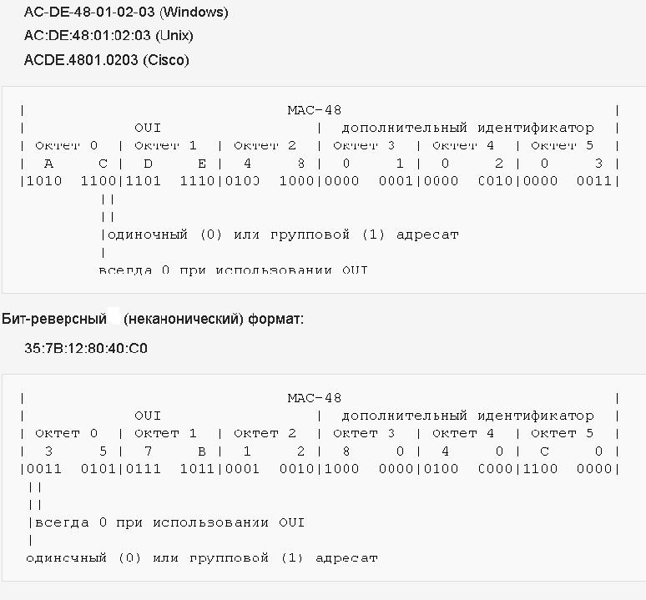
MAC-адреса (продолжение)
MAC-адрес сетевого интерфейса Windows, представленный в кано-нической нотации
AC-DE-48-01-02-03
в бит-реверсной нота-ции IEEE будет выгля-деть так:
35:7B:12:80:40:c0
Порядок байтов при этом остается традици-онным.

Slide 17
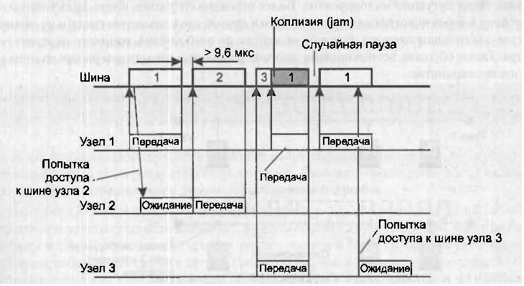
Доступ к разделяемой среде и передача данных
Узел 1 передает кадр и все РС начинают запись байтов кадра в свои буферы. Если первые 6 байтов совпадают с физическим адресом интерфейса, то станция продол-жает записывать кадр, а остальные РС прием кадра прекращают.
Узел 2 пытается начать передачу своего кадра, но, обнаружив несущую частоту, переходит в режим ожидания.
После передачи любого кадра все узлы выдерживают паузу в 96 бит-тактов (9,6 мксек для скорости 10 Мбит/с) для приведения сетевых адаптеров в исходное состояние.
При обнаружении коллизии (между узлами 3 и 1) РС сразу прерывает передачу своего кадра и делает случайную паузу длительностью Tп = L * To, где To – интервал отсрочки, равный 512 битовых интервалов), L – целое число, выбранное случайным образом из диапазона [0, 2^{n} ], где n – номер повторной попытки передачи данного кадра и может принимать значения от 1 до 10. После 10-й попытки пауза не увеличивается, а после 16 попыток кадр отбрасывается.
Недостатком такого метода доступа является непредсказуемость времени доставки пакетов из-за ожиданий. Обычно считается, что коэффициент использования среды Ethernet не должен превышать 30%.

Slide 18
Время оборота и распознавания коллизий
Надежное распознавание коллизий всеми узлами Ethernet является необхо-димым условием корректной работы сети. Если узел не распознает коллизию и передаст кадр, то он будет утерян, т.к. на приемном конце будет изменено зна-чение контрольной суммы. Скорее всего недошедшие до получателя данные будут повторно переданы протоколами верхних уровней (транспортным или прикладным), но для этого потребуются несколько секунд, что приведет к сни-жению полезной пропускной способности сети.
Для надежного распознавания коллизий должно выполняться условие:
Tmin » RTT,
где Tmin – время передачи кадра минимальной длины, RTT – максимальное время двойного оборота сигнала в сети (в одну сторону – неискаженный сиг-нал, в другую – искаженный).
При выполнении этого условия передающий узел успеет обнаружить колли-зию и должен прекратить передачу.

Slide 19
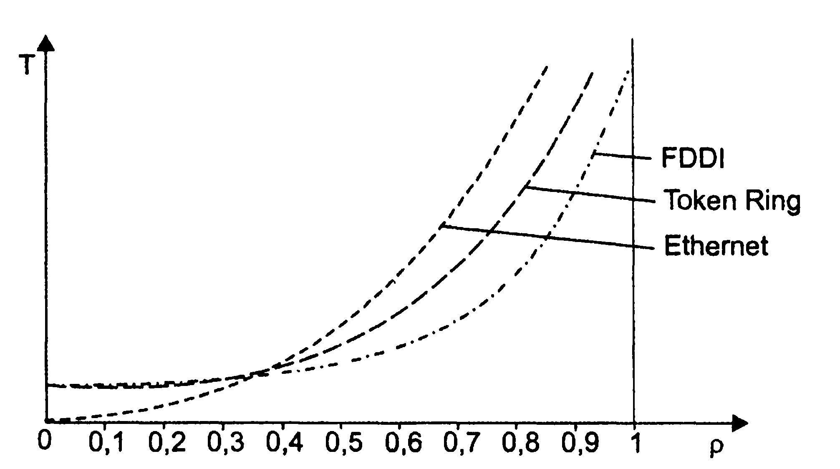
Время оборота и распознавания коллизий (продолжение)
Все параметры протокола Ethernet подобраны так, чтобы надежно распознавать коллизии. Здесь и далее расчеты будем проводить на примере стандарта 10 Мбит/с. Минимальная длина кадра равна 72 байта или 576 битов (преамбула - 8, служебные поля - 18, данные – 46). При скорости передачи 10 Мбит/с время передачи минимального кадра – 575 битовых интервалов (57,5мкс).
Расстояние, которое пройдет сигнал за это время, зависит от типа кабеля и для коакси-ального кабеля равно 13280 м в одну сторо-ну и 6640 м при двойном обороте. В стан-дарте максимальная длина кабеля - 2500 м.
Т.е. чем выше скорость протокола Ethernet, тем меньше должна быть длина сети. Напри-мер, для 100Мбит/с – 250м, 1 Гбит/с – 25 м. Эта зависимость является недостатком мето-да доступа CSMA/CD наряду с резким ростом задержек при повышении загрузки сети (см. рисунок).

Slide 20
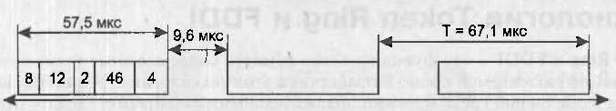
Максимальная производительность сети Ethernet
Производительность сети зависит от скорости передачи кадров и скорости их обработ-ки коммутационными устройствами (КУ), передающими кадры между своими портами. Скорость, с которой протокол передает данные по сети, называется номинальной скоростью протокола. Скорость обработки кадров в КУ зависит от производительности его процессоров, внутренней архитектуры и т.д. Она не должна быть меньше номиналь-ной скорости протокола, иначе часть кадров будет потеряна.
Производительность сегмента Ethernet измеряется в кадрах/сек, т.к. на обработку кадра, независимо от его длины, тратится примерно равное время, поэтому для КУ наиболее тяжелым режимом является обработка кадров минимальной длины.
Ранее мы рассчитали, что время на передачу кадра минимальной длины (576 бит) рав-но 57,5 мкс, с учетом межкадрового интервала 9,6 мкс получаем период следования кадров 67,1 мкс. Т.е. максимальная пропускная способность для кадров минимальной длины составляет 1/67,1*10⁻⁶ = 14903 кадра/сек.
Для кадров максимальной длины (1526 байтов или 12208 битов с учетом преамбулы) максимальная пропускная способность составляет 813 кадров/сек. Отсюда видно, что нагрузка на КУ в этом случае существенно снижается.

Slide 21
Полезная пропускная способность сети Ethernet
Полезная пропускная способность протокола – максимальная скорость пере-дачи пользовательских данных, переносимых в кадре. Она будет всегда мень-ше номинальной скорости протокола за счет наличия служебной информации в кадре, межкадровых интервалов и ожидания доступа к среде.
Для кадров минимальной длины она будет равна:
14903 * 46 * 8 = 5,48 Мбит /сек
Для кадров максимальной длины она будет равна:
813* 1500 * 8 = 9,76 Мбит /сек
Для кадров среднего размера с полем данных 512 байтов она будет равна
9,29 Мбит/сек
Вывод: при отсутствии коллизий коэффициент использования сети зависит от размера поля данных кадра и его максимальное значение составляет 97,6% при передаче кадров максимальной длины.

Slide 22
Преодоление ограничений разделяемой среды
По мере развития аппаратной части базовые конфигурации ЛКС («шина», «коль-цо») превратились в элементарные звенья, из которых формируются более слож-ные структуры локальных сетей, имеющие параллельные и резервные пути между узлами. Однако внутри базовых структур локальных сетей продолжают работать все те же протоколы Ethernet и Token Ring. Объединение этих структур (сегментов) в общую, более сложную, локальную сеть осуществляется с помощью дополни-тельного оборудования, а взаимодействие узлов такой сети – с помощью других протоколов.
В развитии локальных сетей наметились также другие тенденции:
• отказ от разделяемых сред передачи данных и переход к использованию актив-ных коммутаторов, к которым узлы сети подключаются индивидуальными линия-ми связи;
• появление нового режима работы в ЛКС при использовании коммутаторов – пол-нодуплексного (хотя в базовых структурах узлы работают в полудуплексном режи-ме, т. к. сетевой адаптер РС в каждый момент времени либо передает данные, либо принимает, но не делает это одновременно).
Сегодня каждая технология ЛКС приспособлена для работы как в полудуплекс-ном, так и в полнодуплексном режимах.

Slide 23
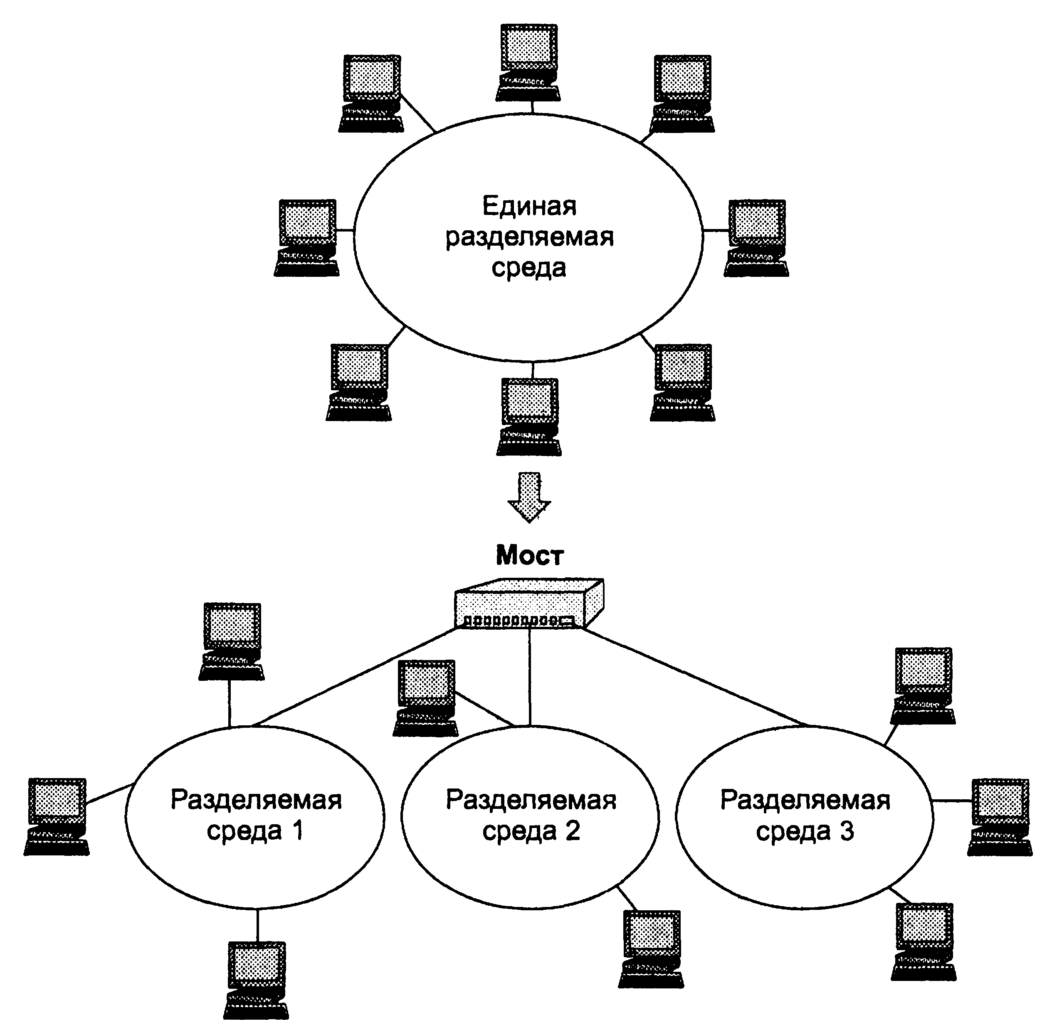
Структуризация сети
Ограничения, связанные с использова-нием разделяемой среды, устраняются путем разбиения сети на несколько сег-ментов, которые соединяются между собой коммутационным устройством, которое буферизует кадры и передает их в определенный сегмент в зависимости от адреса получателя.
Такая процедура называется логичес-кой структуризацией сети, которую не следует путать с физической структури-зацией, использующей концентраторы.
Логическая структуризация увеличивает производительность сети, повышает ее гибкость, увеличивает безопасность данных за счет возможности фильтра-ции кадров в мостах и коммутаторах, улучшает управляемость сети.

Slide 24
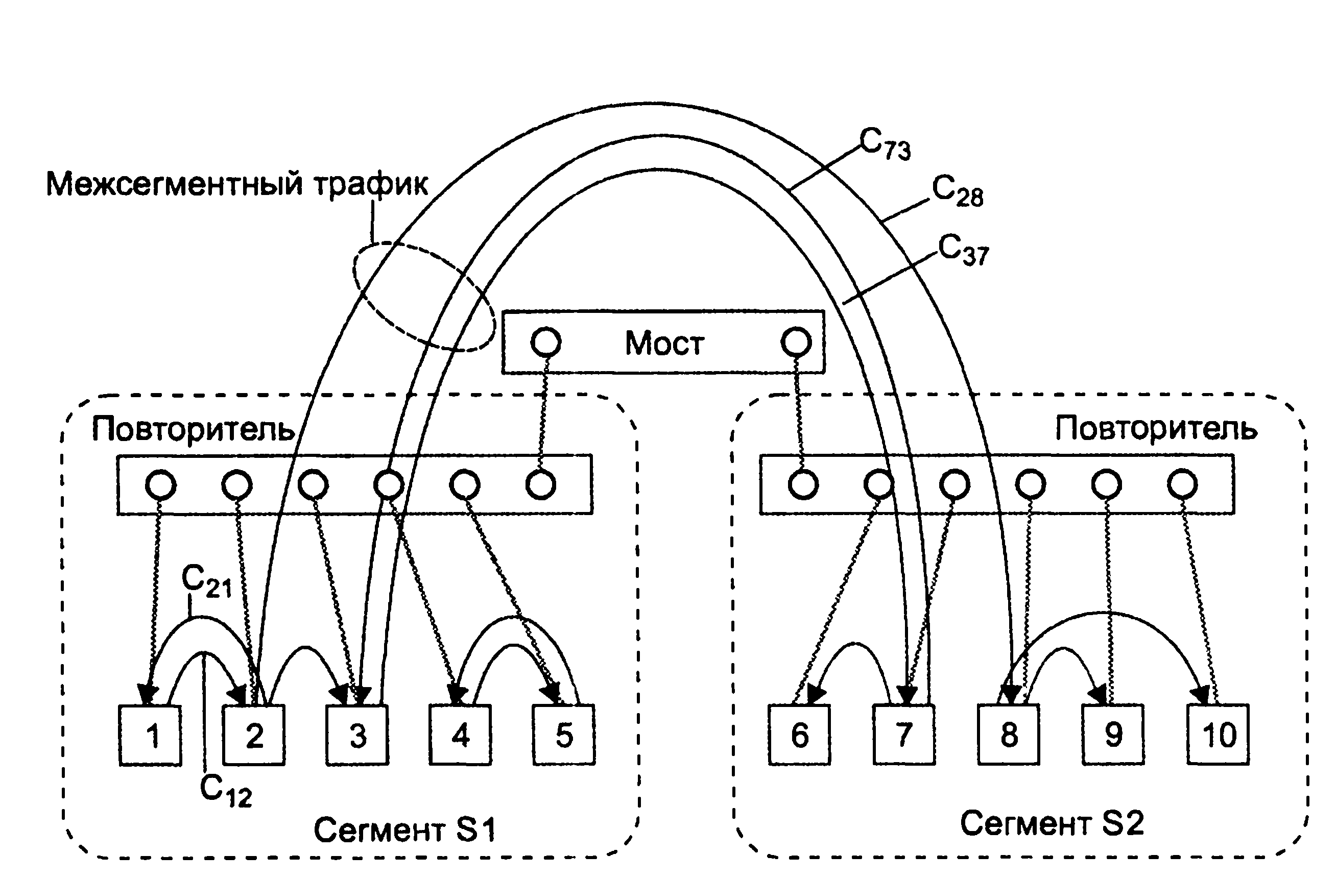
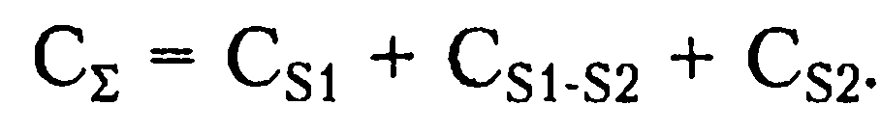
Структуризация сети (продолжение)
Здесь суммарный трафик до деления на сегменты:
где C_{S1} – внутренний трафик сегмента S1,
C_{S2} – внутренний трафик сегмента S2,
C_{S1-S2} – межсегментный трафик.
После сегментации трафик сегмента S1 стал равен C_{S1}=C_{S1} + C_{S1-S2}

Slide 25
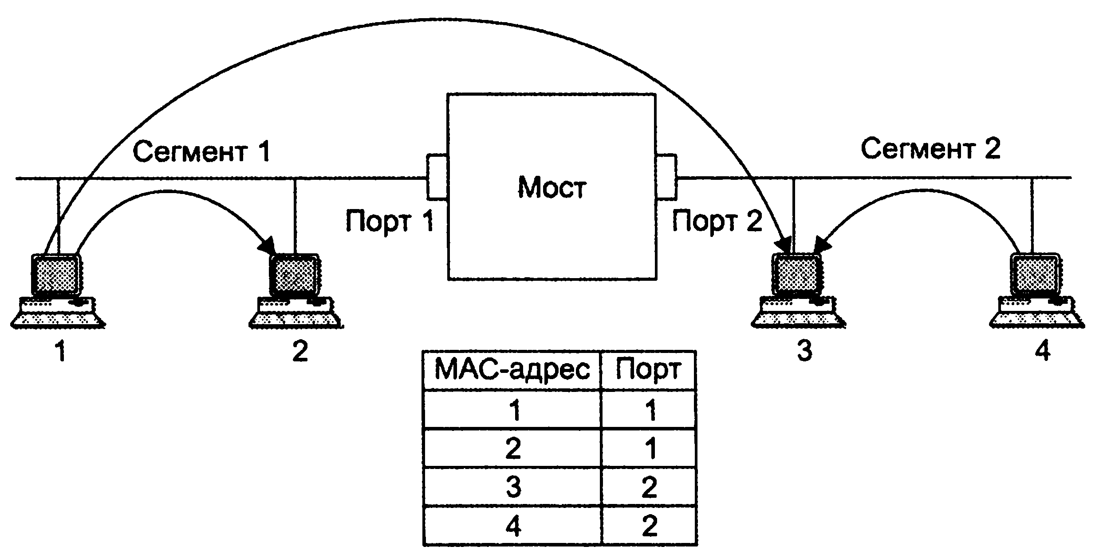
Принцип работы прозрачного моста IEEE 802.1D
Термин «прозрачный» говорит о том, что мост/коммутатор не учитывает существо-вание сетевых адаптеров конечных узлов, концентраторов и повторителей.
Порт моста может не иметь собственного MAC-адреса, т.к. обрабатывает все прихо-дящие кадры независимо от их адреса назначения. В коммутаторах порт может иметь MAC-адрес, используемый не для продвижения кадров, а для удаленного управления портом.
Алгоритм при передаче кадра от узла 1 к узлу 3 :
просматривает адресную таблицу;
если адрес получателя не найден, то кадр направляется на все порты, кроме порта отправителя;
если адрес найден и отправитель и получатель находятся в одном сегменте , то кадр удаляется из буфера (фильтруется);
если адрес найден и отправитель и получатель находятся в разных сегментах , то кадр передается в требуемый сегмент;

Slide 26
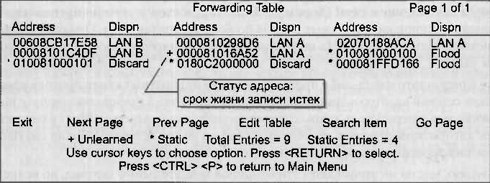
Пример адресной таблицы моста
1. Сеть включает 2 сегмента: LAN A (3 узла) и LAN B (2 узла).
Адреса, помеченные звездочками, являются статическими (назначены вручную), остальные динамические. У адреса с символом “+” истек срок жизни.
Поле Dispn (disposition) по умолчанию содержит порт назначения (в нашем случае – имя сегмента), но в ручном режиме здесь можно указать способ фильтрации кад-ров. Например, Discard – не передавать кадр в сегмент назначения, Flood (затопить) – передать кадр в широковещательном режиме даже если адрес получателя не является широковещательным.

Slide 27
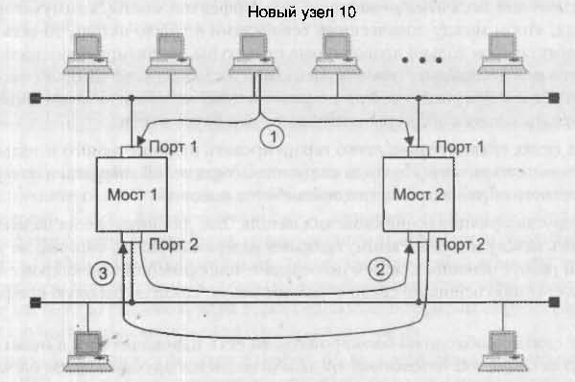
Топологические ограничения на применение мостов
Два сегмента соединены двумя мостами с образованием петли. В сегмент 1 подключа-ется новый узел с MAC-адресом 555 и рассы-лает широковещательные кадры, сообщая о себе.
1. Кадр попадает в оба моста и в таблицы заносится запись: “555 – Порт 1”.
2. Кадр передается в сегмент 2 методом случайного доступа. Если первым получит доступ мост 1, то мост 2 получит этот кадр, видит, что адрес 555 уже есть в таблице и вносит изменения в запись: “555 – Порт 2”.
3. Аналогично делает мост 1, когда мост 2 передает свою копию кадра на сегмент 1.
Последствия наличия петли в сети :
размножение кадра, т.е. появление нескольких копий одного кадра;
бесконечная циркуляция кадра по петле, т.е. засорение сети лишним трафиком;
постоянная перестройка мостами своих адресных таблиц.
Поэтому мосты и коммутаторы желательно применять только с древовидными топологиями,
чтобы между логическими сегментами не возникало петель. Тогда кадры от каждого узла сети будут поступать на устройство только с одного порта.
При наличии петель (например, резервных связей) избыточные связи необходимо отключать путем блокирования соответствующих портов вручную.

Slide 28
Коммутаторы
Коммутаторы выполняют практически те же функции, что и мосты - это уст-ройства логической структуризации сетей на канальном уровне, осуществляю-щие продвижение кадров на основании одних и тех же алгоритмов. Основное отличие между ними в том, что мост обрабатывает кадры последовательно (один за другим), а коммутатор – параллельно (одновременно между всеми парами своих портов).
Каждый из портов коммутатора обслуживается собственным процессором кадров. Имеется также системный модуль (центральный процессор), который координирует работу всех процессоров кадров и ведет единую адресную таб-лицу. Для передачи кадров между портами используется коммутационная матрица.
Мост, работающий на базе одного процессора, соединяет два логических сег-мента. Его производительность сравнительно небольшая – 3-5 тысяч кадров в секунду. Коммутатор – это многопортовый и многопроцессорный мост, обраба-тывающий кадры со скоростью до нескольких миллионов кадров в секунду.
Дополнительные функции современных коммутаторов - поддержка виртуаль-ных сетей, приоритезация трафика, маршрутизация IP-пакетов и т.д.

Slide 29
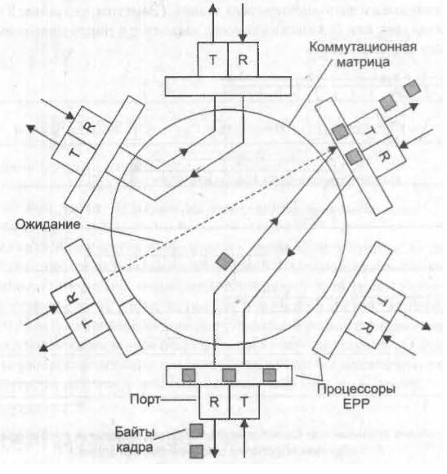
Алгоритм работы коммутатора
1. После поступления адресной части кад-ра в порт его процессор читает адрес наз-начения и обращается к адресной табли-це, не ожидая прихода остальных байтов.
2. Если адрес найден и кадр надо отфиль-тровать, то процессор прекращает прием байтов и очищает буфер.
3. Если адрес найден и кадр надо пере-дать в другой порт, то процессор, продол-жая прием байтов, обращается к коммута-ционной матрице, которая соединяет его с выходным портом, если этот порт свобо-ден. Если порт занят, то кадр сохраняется в буфере входного порта.
4. После установления пути кадр направ-ляется в выходной порт и, как только процессор порта получит доступ к сегмен-ту Ethernet, байты кадра сразу передаются в сеть. Т.е. кадры передаются без ожидания их полной буферизации (на лету).
Коммутатор предоставляет каждой РС или сег-менту выделенную способность протокола за счет параллельной обработки кадров. Общая пропускная способность – (N/2) x 10 Мбит/с

Slide 30
Характеристики производительности коммутатора
Скорость фильтрации (кадров в секунду) - скорость, с которой выполняются операции приема кадра в буфер, просмотр адресной таблицы, уничтожение кадра.
Скорость продвижения (кадров в секунду) - скорость, с которой выполняются операции приема кадра в буфер, просмотр адресной таблицы, передача кадра в сеть через найденный в таблице порт.
Задержка передачи кадра (мкс) – время с момента прихода первого байта кадра на входной порт до момента появления этого байта на выходном порту.
Производительность (Мбит/с) – количество пользовательских данных, переданных в единицу времени через порты, максимальное значение достигается на кадрах максимальной длины.
Максимальная емкость адресной таблицы – определяет число MAC-адресов, с которыми может одновременно работать коммутатор.

Slide 31
3. Дополнительные функции коммутаторов

Slide 32
Недостатки коммутируемых сетей
1. Основной недостаток связан с применением в коммутаторах базового протокола прозрачного моста - это необходимость использования древовидной топологии сети, когда между двумя любыми узлами имеется только один маршрут. Эта топология не-надежна, т.к. отказ любой линии связи или коммутатора приводит к потере связности сети, которая фактически распадается на несколько сегментов.
Решением этой проблемы является формирование между узлами сети дополни-тельных маршрутов, создаваемых администратором сети для образования резервных связей . Такие маршруты могут также возникать, когда сеть имеет многочисленные связи, а кабельная система плохо структурирована и документирована. При этом руч-ное переконфигурирование сети требует значительного времени (обнаружение отка-за, его локализация, поиск нового варианта маршрута и настройка коммутаторов).
Для автоматического выполнения этих действий, то есть мониторинга состояния связей и перехода к новой древовидной топологии при обнаружении отказа связи в коммутируемых локальных сетях используется алгоритм покрывающего дерева (Spanning Tree Algorithm) и реализующий его протокол (Spanning Tree Protocol, STP).
2. Коммутируемая сеть не имеет барьеров на пути ошибочного трафика, генерируе-мого любым из ее узлов, т.к. алгоритм прозрачного моста подразумевает передачу кадров с неизученным или широковещательным адресом всем узлам сети. Напри-мер, широковещательный шторм, возникающий из-за неисправности всего одного сетевого адаптера, приводит к потере работоспособности всей сети.

Slide 33
Алгоритм покрывающего дерева
Алгоритм STA обеспечивает построение древовидной топологии связей с единственным путем минимальной длины от каждого коммутатора и от каждого сегмента до выделен-ного корневого коммутатора. Единственность пути гарантирует отсутствие петель, а мини-мальность расстояния – рациональность маршрутов трафика от периферии сети к ее маги-страли (корневому коммутатору). Из всех связей, имеющихся в сети, алгоритм выбирает подмножество, образующее дерево, покрывающее все узлы сети.
Сегмент – связная часть сети, не содержащая коммутаторов и маршрутизаторов. Он может быть разделяемым или двухточечным.
В качестве расстояния в STA используется метрика – величина, обратная пропускной способности сегмента, т.е. это условное время передачи 1 бита. Для версий протокола STP 1998 г. и 2004 г. (стандарт 802.1D-2004, RSTP), используются метрики, приведенные в таблице.
Проп. способность (Мбит/с) | Метрика 1998 | Метрика 2004
10 Мбит/с | 100 | 2000000
100 Мбит/с | 19 | 200000
1 Гбит/с | 4 | 20000
10 Гбит/с | 2 | 2000
100 Гбит/с | - | 200
Работа алгоритма проводится в 3 этапа:
Этап 1. Определение корневого коммутатора.
В качестве корневого выбирается коммутатор, имеющий наименьшее значение своего иден-тификатора – 8-байтового числа, шесть младших байтов которого составляют MAC-адрес его блока управления, реализующего STA (обычным портам для выполнения своей функции MAC-адрес не нужен), а два старших байта хранят приоритет коммутатора (по умолчанию 32768).

Slide 34
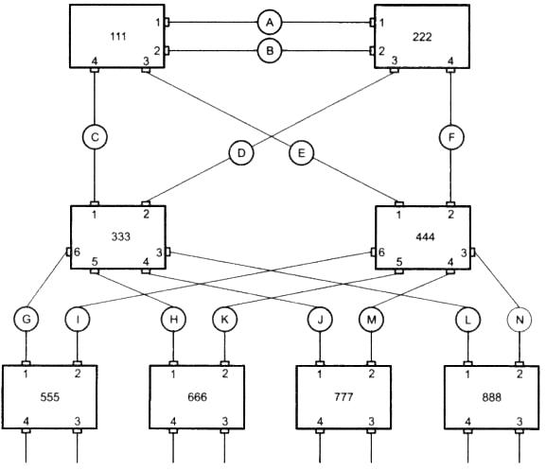
Алгоритм покрывающего дерева (продолжение)
Здесь приведен пример сети из стандарта 802.1D-2004. Сеть построена на 8 комму-таторах, имеющих идентификаторы со значениями от 111 до 888 (для удобства записи МАС-адреса сокращены до 3-х разрядов). Все коммутаторы соединены друг с другом двухточечными связями, которые образуют сегменты A-N. Порты 3 и 4 коммутаторов с 555 по 888 соединены с конечными узлами сети, то есть компьютерами (на рисунке не показаны). Все связи в сети реализуют протокол Fast Ethernet (100 Мбит/с ).
В исходном состоянии каждый ком-мутатор считает себя корневым и на-чинает передавать всем своим сосе-дям сообщения Hello, в которых поме-щает свой идентификатор в качестве идентификатора корневого коммута-тора. При получении от соседа сооб-щения Hello, в котором содержится меньшее значение идентификатора он перестает считать себя корневым и начинает ретранслировать сообщения Hello, получаемые от соседей.
Администратор может вмешаться в этот процесс установлением соответ-ствующих приоритетов.

Slide 35
Алгоритм покрывающего дерева (продолжение)
Этап 2. Выбор корневого порта для каждого коммутатора.
Корневым портом коммутатора является тот порт, расстояние от которого до корне-вого коммутатора является минимальным. Сам корневой коммутатор корневых пор-тов не имеет.
Для определения корневого порта каждый коммутатор использует пакеты Hello, ретранслируемые ему другими коммутаторами и увеличивает указанное в сообщении расстояние до корня на метрику того сегмента, из которого принят данный пакет. Та-ким образом по мере прохождения через коммутаторы в пакете Hello наращивается поле, показывающее расстояние до корневого коммутатора.
Ретранслируя пакеты, каждый коммутатор для каждого своего порта запоминает минимальное расстояние до корня. По завершении процедуры определения конфигу-рации покрывающего дерева каждый коммутатор определяет свой корневой порт с минимальным расстоянием до корня. При равных метриках для разрешения неодно-значности используются значения идентификаторов коммутаторов и портов – выбира-ются коммутаторы и порты с меньшими значениями идентификаторов.
Например, корневым портом коммутатора 222 становится порт 1 (оба порта получа-ют сообщения с метрикой 0). Для коммутатора 555 корневым также становится порт 1, а не порт 2. Оба эти порта получают сообщения Hello, генерируемые корневым коммутатором 111, приходящие по разным маршрутам, но с одинаковым значением метрики 200 000 .

Slide 36
Алгоритм покрывающего дерева (продолжение)
Этап 3. Выбор назначенных коммутаторов и портов для каждого сегмента сети
Назначенный коммутатор сегмента – коммутатор, у которого расстояние до корне-вого коммутатора является минимальным. Назначенным является тот коммутатор из числа коммутаторов, непосредственно подключенных к данному сегменту, у которого расстояние от корневого порта этого коммутатора до корневого коммутатора являет-ся минимальным .
Назначенный порт сегмента - порт назначенного коммутатора сегмента, подклю-ченный к данному сегменту. Назначенные порты для сегментов находятся на кратчай-шем пути до корневого коммутатора.
Для определения назначенного коммутатора и порта используются сообщения Hello. Каждый коммутатор сегмента исключает из рассмотрения свой корневой порт, а для остальных портов выполняется сравнение принятых по ним минимальных рас-стояний до корня (еще до наращивания на метрику сегмента) с расстоянием до корня корневого порта данного коммутатора. Если все принятые на этом порту расстояния оказываются больше, чем расстояние от собственного корневого порта, то для сег-мента, к которому подключен порт, кратчайший путь к корневому коммутатору про-ходит через него, и он становится назначенным. Коммутатор делает все свои порты, для которых такое условие выполняется, назначенными. Когда имеется несколько портов с одинаковым кратчайшим расстоянием до корневого коммутатора, выбирается порт с наименьшим идентификатором.

Slide 37
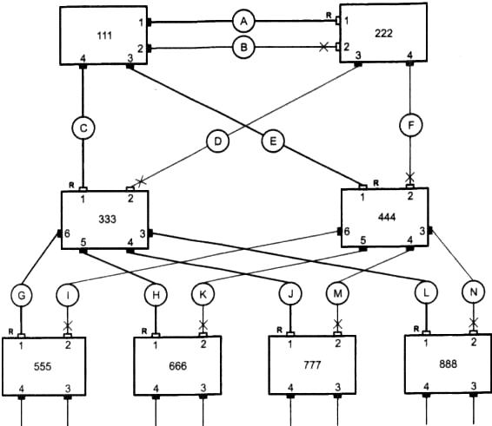
Алгоритм покрывающего дерева (продолжение)
Протокольными единицами данных коммутатора являются служебные пакеты (Bridge Protocol Data Unit, BPDU), которыми коммутаторы периодически обмениваются для авто-матического определения конфигурации дерева. Они включают данные об идентификато-рах коммутаторов и портов, а также о расстоянии до корневого коммутатора. Возможны 2 вида пакетов: конфигурационные (сообщения Hello) и уведомления об изменении конфи-гурации. Для доставки BPDU используется групповой адрес 01-80-С2-00-00-00. Интервал между сообщениями Hello по умолчанию равен 2 сек.
Все порты, кроме корневых и наз-наченных, коммутаторами блокиру-ются и не могут передавать пользо-вательские кадры.
На рисунке показан результат ра-боты STP. Корневые порты коммута-торов отмечены символом R, назна-ченные порты закрашены, а забло-кированные зачеркнуты.
111
222
333
444
555
666
777
888

Slide 38
Алгоритм покрывающего дерева (продолжение)
На выполнение всех трех этапов коммутаторам сети отводится по умолчанию 15 сек. Эта стадия называется стадей прослушиванием (listening), т.к. порты слушают только сообще-ния BPDU и не передают пользовательских кадров. После построения покрывающего де-рева коммутатор начинает принимать (но не продвигать) пакеты данных и на основе их адресов источника строить таблицу продвижения. Это обычный режим обучения прозрач-ного моста (learning), который также выдерживается в течение интервала 15 с. И только потом порт переходит в стадию продвижения (forwarding) и начинает продвигать пользо-вательские кадры в соответствии с построенной таблицей.
В процессе нормальной работы корневой коммутатор продолжает генерировать пакеты Hello, а все остальное коммутаторы (даже те, у которых отсутствуют назначенные порты) получают их через свои корневые порты и ретранслируют через назначенные порты. Если по истечении максимального времени жизни сообщения (по умолчанию — 10 интервалов Hello, то есть 20 сек) корневой порт любого коммутатора сети не получает служебный пакет Hello, то он инициализирует новую процедуру построения покрывающего дерева.
Для того чтобы сообщить коммутатору о том, что в сети произошло изменение топологии и необходимо удалить старую адресную информацию, по сети распространяются уведом-ления об изменении конфигурации.
Недостатком протокола STP является то, что в сетях с большим количеством коммутато-ров переход на новую конфигурацию может занять свыше 50 с (при использовании значе-ния тайм-аутов по умолчанию).

Slide 39
Протокол RSTP
Протокол является ускоренной версией протокола STP, разработан в 2001 г. и вошел в общий стандарт 802.1D-2004. Его особенности:
1. Коммутаторы стали учитывать тип сегмента, подключенного к порту. Различают-ся следующие типы сегментов: точка-точка (в коммутируемых сетях это единственный тип сегмента, для него у порта существует единственный порт-сосед); разделяемая среда (стандарт RSTP по-прежнему учитывает существование разделяемой среды, так как фор-мально ее никто не отменял); тупиковая связь —связь, которая соединяет порт коммута-тора с конечным узлом сети, по этому сегменту нет смысла ожидать прихода сообщений протокола RSTP. Тупиковая связь конфигурируется администратором, а этот порт не участ-вует в протоколе RSTP и сразу после включения переходит в стадию продвижения кадров.
2. Исключается стадия прослушивания. Коммутаторы не выдерживают паузу в 15 сек для того, чтобы зафиксировать соответствующую роль порта (корневого или назначенного). Вместо этого порты переходят в стадию обучения сразу же после назначения им роли кор-невого или назначенного порта.
3. Сокращается период фиксации отказа в сети — вместо 10 периодов неполучения со-общений Hello он стал равен трем таким периодам, то есть 6 сек вместо 20.
4. Введено понятие альтернативных и резервных портов. Альтернативный порт являет-ся дублером корневого порта коммутатора, а резервный – дублером назначенного порта.
Протокол RSTP строит новую активную топологию за несколько секунд вместо минуты или даже нескольких минут. Время построения новой активной топологии по протоколу RSTP не зависит от размера сети. Протокол RSTP совместим с протоколом STP, поэтому сеть, построенная из коммутаторов RSTP и STP, будет работать нормально.

Slide 40
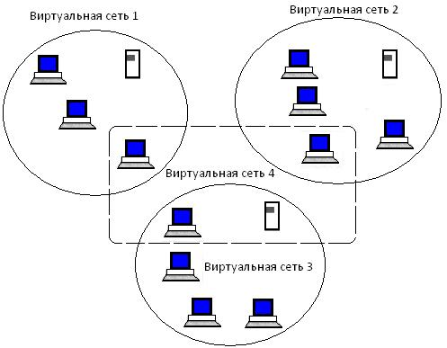
Виртуальные локальные сети
Коммутаторы могут ограничивать передачу трафика, передаваемого между сегмен-тами сети путем применения пользовательских фильтров, но широковещательный трафик таким образом ограничить нельзя. Кроме того, установка фильтров достаточно сложна, т.к. приходится использовать громоздкие MAC-адреса. Для устранения этого недостатка можно применить виртуальные сети (VLAN).
Виртуальной локальной сетью называется группа узлов сети, трафик которой, в том числе широковещательный, на канальном уровне полностью изолирован от тра-фика других узлов сети.
Это означает, что передача кадров между разными виртуальными сетями на основа-нии MAC-адреса невозможна независимо от типа адреса (уникального, группового или широковещательного). Внутри виртуальной сети кадры передаются по технологии ком-мутации, то есть только на тот порт, который связан с адресом назначения кадра.
Виртуальные локальные сети могут пере-крываться, если один или несколько компь-ютеров входят в состав более чем одной виртуальной сети. На рисунке почтовый сервер входит в состав VLAN3 и VLAN4.

Slide 41
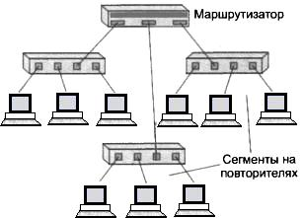
Виртуальные локальные сети (продолжение)
Достоинством технологии виртуальных сетей является то, что она позволяет создавать полностью изолированные сегменты сети путем логического конфи-гурирования коммутаторов, не прибегая к изменению физической структуры.
До появления технологии VLAN для создания отдельной сети использовались физически изолированные сегменты коаксиального кабеля или несвязанные между собой сегменты, построенные на повторителях и мостах. Затем эти сети связывались маршрутизаторами в единую составную сеть (см. рисунок).
Для связывания сетей в общую сеть требуется привлечь средства сетевого уровня, который может быть реализо-ван в отдельном маршрутизаторе или в составе ПО коммутатора. Тогда этот коммутатор становится комбинирован-ным устройством — так называемым коммутатором 3-го уровня.

Slide 42
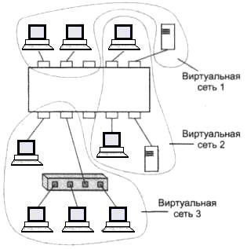
Виртуальные локальные сети на базе одного коммутатора
При создании виртуальных сетей на основе одного коммутатора обычно используется метод группирования портов. При этом каждый порт коммутатора приписывается той или иной виртуальной сети, а кадры могут перемещаться только между портами, принадлежащими одной виртуальной сети.
Для создания VLAN с одним коммутатором можно также использовать метод группирования MAC-адресов, но он требует большого объема ручной работы.
Создание виртуальных сетей путем группирования портов не требует от ад-министратора большого объема работы — достаточно каждый порт приписать к одной из нескольких заранее поимено-ванных виртуальных сетей.
Обычно такая операция выполняется с помощью специальной программы, при-лагаемой к коммутатору.

Slide 43
Виртуальные локальные сети на базе нескольких коммутаторов (продолжение)
Методы группирования основаны на добавлении дополнительной информа-ции к адресным таблицам коммутатора. Более удобным являются подход, осно-ванный на использовании имеющихся или дополнительных полей кадра для сохранения информации о принадлежности кадра определенной виртуальной локальной сети при его перемещениях между коммутаторами. При этом нет необходимости помнить в каждом коммутаторе о принадлежности всех МАС-ад-ресов составной сети виртуальным сетям.
Дополнительное поле с пометкой о номере виртуальной сети используется только тогда, когда кадр передается от коммутатора к коммутатору, а при переда-че кадра конечному узлу оно удаляется. Стандарт IEEE 802.1Q вводит в кадре Ethernet дополнительный заголовок, который называется тегом виртуальной локальной сети. Этот тег состоит из поля TCI (Tag Control Information — управля-ющая информация тега) размером 2 байта и предшествующего ему поля EtherType, которое является стандартным для кадров Ethernet и также имеет размер 2 байта.

Slide 44
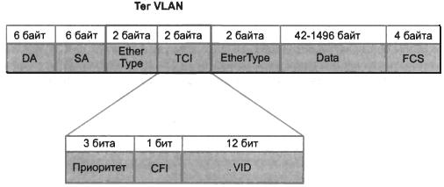
Виртуальные локальные сети на базе нескольких коммутаторов (продолжение)
Тег виртуальной сети не является обязательным для кадров Ethernet. Кадр, у кото-рого имеется такой заголовок, называют помеченным, а коммутаторы могут одновре-менно работать как с помеченными, так и с непомеченными кадрами. Из-за добавле-ния тега максимальная длина поля данных уменьшилась на 4 байта.
Для того чтобы оборудование локальных сетей могло распознавать помеченные кадры, для них введено специальное значение поля EtherType, равное 0x8100. Это значение говорит о том, что за ним следует поле ТСI, а не стандартное поле данных. В помеченном кадре за полями тега VLAN следует другое поле EtherType, указывающее тип протокола, данные которого переносятся полем данных кадра.
В поле TCI находится 12-битное поле идентификатора VLAN, называемого VID. Разрядность поля VID позволяет коммутаторам создавать до 4096 виртуальных сетей. Также в поле TCI помещено 3-битное поле приоритета кадра. Однобитное поле CFI было введено с целью поддержания специального формата кадра Token Ring, для сетей Ethernet оно должно содержать значение 0.

Slide 45
Виртуальные локальные сети на базе нескольких коммутаторов (продолжение)
По значению VID в помеченных кадрах коммутаторы сети выполняют групповую фильт-рацию трафика, разбивая сеть на виртуальные сегменты, то есть на VLAN. Для поддержки этого режима каждый порт коммутатора приписывается к одной или нескольким вирту-альным локальным сетям, то есть выполняется группировка портов, а в таблицу коммута-ции добавляется столбец с номером VLAN.
Для упрощения конфигурирования сети в стандарте 802.1Q вводятся понятия линии до-ступа и транка. Линия доступа не тэгируется и связывает порт коммутатора, называемый в этом случае портом доступа, с компьютером, принадлежащим некоторой виртуальной се-ти. Транк — это линия связи, которая соединяет между собой порты двух коммутаторов (или коммутатора и маршрутизатора) и может передавать трафик нескольких VLAN.
По умолчанию коммутаторы, поддерживающие технику VLAN, без специального конфи-гурирования работают как стандартные коммутаторы, обеспечивая соединения всех со всеми в условной сети с именем VLAN1. Для создания реальной VLAN надо назначить ей VID и, используя команды конфигурирования коммутатора, приписать к этой сети те пор-ты, к которым присоединены включаемые в нее компьютеры.
Порты доступа получают от конечных узлов сети непомеченные кадры и помечают их тегом VLAN, содержащим то значение VID, которое назначено этому порту. При передаче же помеченных кадров конечному узлу порт доступа удаляет тег виртуальной сети.

Slide 46
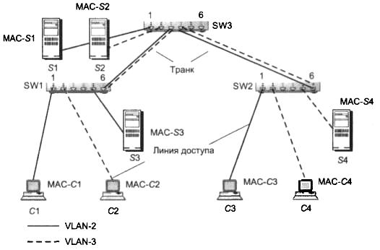
Пример VLAN на базе нескольких коммутаторов
Задача: обеспечить доступ компьютеров С1 и СЗ только к серверам S1 и S3, а компьютеров С2 и С4 – только к серверам S2 и S4. Серверы S1 и S2 подключены к коммутатору SW3, сервер S3 - к коммутатору SW1, а сервер S4 - к коммутатору SW2.
1. Создаем сети VLAN2 и VLAN3 с идентификаторами VID2 и VID3 соответственно (VLAN1 уже сущес-твует по умолчанию).
2. Назначаем идентификатор VID2 портам 1 и 5 коммутатора SW1, порту 1 коммутатора SW2 и порту 1 коммутатора SW3.
3. Назначаем идентификатор VID3 порту 2 коммутатора SW1, портам 2 и 5 коммутатора SW2 и порту 2 коммутатора SW3.
4. Организуем транки (линии связи между коммутаторами): порты 6 коммутаторов SW1 и SW2 и порты 3,4 коммутатора SW3.

Slide 47
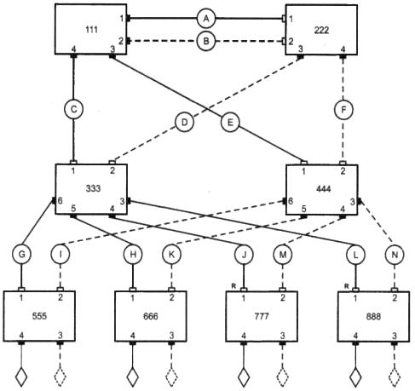
Альтернативные маршруты в виртуальных сетях
По умолчанию протокол STP/RSTP образует в сети одно покрывающее дерево для всех виртуальных сетей. Для создания разных покрывающих деревьев для разных виртуальных сетей, существует специальная версия протокола – множественный протокол покрываю-щего дерева (Multiple Spanning Tree Protocol, MSTP).
Он выравнивает нагрузку коммутаторов, т.к. одно покрывающее дерево может недоиспользовать имеющиеся сетевые ресурсы, оставив без работы некоторые коммутаторы сети.
Протокол MSTP основан на протоколе RSTP, поэтому обеспечивает быструю реак-цию сети на отказы.
Здесь порты 4 коммутаторов с 555 - 888 сконфигурированы как порты доступа од-ной виртуальной сети (VLAN2), а порты 3 этих коммутаторов — как порты доступа другой виртуальной сети (VLAN3). Сеть VLAN2 приписана к покрывающему дереву с корневым коммутатором 111, a VLAN3 — к покрывающему дереву с корневым коммутатором 222.

Slide 48
Маркировка трафика
Часто возникает необходимость назначения приоритетов различным видам трафика, например отделить голосовой трафик от трафика передачи файлов. Для этого используется маркировка трафика, которая обычно выполняется на границе сети, а ее результаты используются всеми промежуточными устройствами сети.
В кадре Ethernet 802.3 отсутствует поле, в которое можно было бы поместить результат маркировки трафика. Стандарт 802.1D-2004 предусматривает добавление трех дополни-тельных битов заголовка для хранения приоритета кадра и выделяет 7 классов трафика:
- NC (управление сетью). Управлению сетью дается высший приоритет при обслужива-нии, так как от своевременного принятия решения и доставки управляющей информации сетевым устройствам зависят любые характеристики сети.
- VO (голос). Голосовому трафику требуется обеспечить задержку менее 10 мс.
- VI (видео). Видеотрафику требуется обеспечить задержку менее 100 мс.
- CL (контролируемая нагрузка). При применении важных бизнес-приложений требуется определенный контроль допуска (admission control) и резервирование пропускной спо-собности для потока данных.
- ЕЕ (улучшенное обслуживание). Это улучшенный вариант обслуживания по возможнос-ти, не дающий никаких гарантий пропускной способности.
- BE (обслуживание по возможности). Стандартное обслуживание в локальных сетях.
- ВК (фоновый трафик). Наименее чувствительный к задержкам трафик, например трафик резервного копирования, когда передаются большие объемы данных,

Slide 49
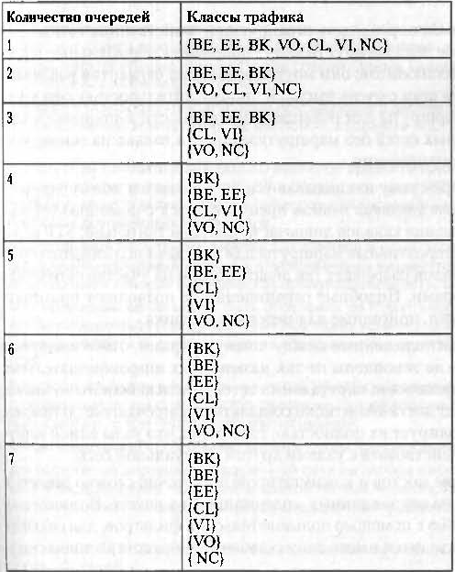
Организация очередей
Коммутатор может использовать несколько очередей для дифференци-рованной обработки классов трафика. В зависимости от максимального зна-чения числа обслуживаемых очере-дей стандарт 802.1D-2004 дает реко-мендации по их формированию, приведенные на рисунке.

Slide 50
3. Беспроводные технологии IEEE 802.11

Slide 51
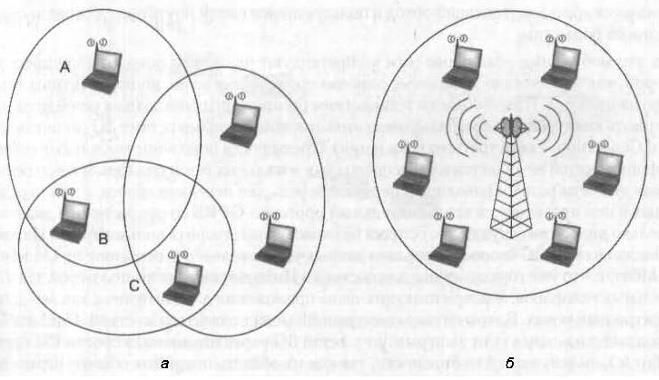
Достоинства и недостатки беспроводных сетей
Достоинства:
1. Обеспечение мобильности пользователей.
2. Отсутствие громоздкой кабельной инфраструктуры.
Недостатки:
Неопределенность зоны по-крытия из-за неравномерного распределения интенсивности сигнала, что приводит к неполносвязности сети.
Сложность распознавания коллизий, т.к. сигнал собствен-ного передатчика существенно подавляет сигнал удаленного передатчика и искажения сиг-нала распознать невозможно.
Из-за неполносвязности сети может возникать проблема скрытого терминала, ког-да узлы A и C не видят друг друга, а узел В может принимать сигналы от А и С. Здесь возрастает вероятность возникновения коллизий и поэтому в беспроводных сетях отказываются от распознавания коллизий, используя различные методы их предот-вращения.
Применение базовой станции существенно улучшает связность сети, через нее все станции могут обмениваться данными как через транзитный узел.

Slide 52
Применение беспроводных локальных сетей
Домашние локальные сети.
Доступ альтернативных операторов связи, у которых нет проводного доступа к клиентам, проживающим в многоквартирных домах.
Кочевой доступ (аэропорты, больницы, вокзалы, гипермаркеты и т.д.)
Организация локальных сетей в зданиях, где невозможно использовать кабельную инфраструктуру (например, исторические памятники).
Организация временных сетей для проведения разовых мероприятий.
Расширение локальных сетей, когда надо подключить отдельно стоящее помещение к существующей сети (например, склад).
7. Мобильные локальные сети (например, больница).
Конкуренты со стороны технологий мобильных операторов:
– GPRS (до 1,5 Кбит/с);
– 3G (от 144 Кбит/с для подвижных объектов до 2 Мбит/с для неподвижных объектов);
– 4G (от 100 Мбит/с для подвижных объектов до 1 Гбит/с для неподвижных объектов);

Slide 53
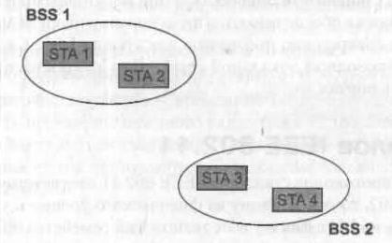
Топологии сетей 802.11
Сети и оборудование стандарта IEEE 802.11 известны под названием Wi-Fi.
Известны два типа топологий локальных сетей: с базовым и расширенным наборами услуг. Сеть с базовым набором услуг (BSS) образуется отдельными станциями, базовая станция отсутствует, узлы взаимодействуют друг с другом непосредственно. Для входа в сеть BSS станция должна выполнить процедуру присоединения. Сети BSS могут находиться друг от друга на значительном расстоянии или перекрываться.
Станции BSS могут передавать данные:
- непосредственно друг другу в пределах одной сети BSS ;
в пределах одной сети BSS транзитом через точку доступа, в качестве которой выступает одна из станций;
между разными сетями BSS через две точки доступа и распределённую систему;
между сетью BSS и проводной локальной сетью через точку доступа, распределённую систему и портал (коммутатор или маршрутизатор)

Slide 54
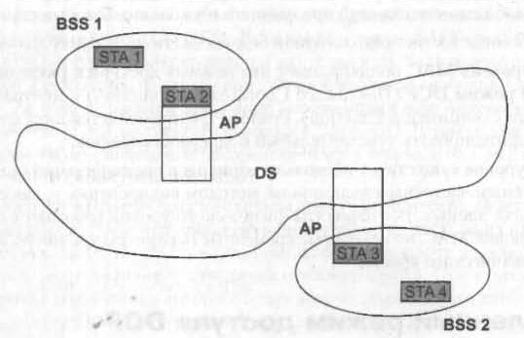
Топологии сетей 802.11 (продолжение)
Сеть с расширенным набором услуг (ESS) состоит из нескольких сетей BSS, объединен-ных распределённой средой. В таких сетях некоторые станции сетей BSS являются базо-выми и в терминологии 802.11 называются точками доступа (Access Point, AP).
Они связаны между собой с помощью рас-пределённой системы (Distribution System, DS), в качестве которой может выступать среда, используемая в BSS (радио- или ин-фракрасные волны) или проводная среда.
Точки доступа вместе в DS образуют служ-бу распределённой системы (DSS), задачей которой является передача данных между станциями, которые не могут взаимодейст-вовать между собой.
Сеть ESS может взаимодействовать с про-водной сетью через портал, имеющийся в DS
Сеть ESS обеспечивает станциям мобильность, они могут перехо-дить из одной сети BSS в другую. Перемещения обеспечиваются функциями уровня MAC рабочих и базовых станций, но для уровня LLC они полностью прозрачны.

Slide 55
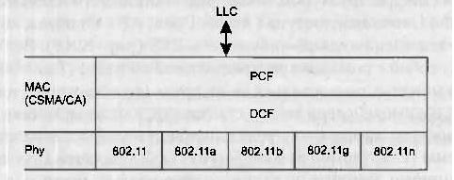
Стек протоколов 802.11
Стек протоколов стандарта 802.11 состоит из физического уровня и уровня MAC, над которыми работает уровень LLC. Физический и MAC уровни определя-ют особенности технологии 802.11, а уровень LLC выполняет общие для всех тех-нологий локальных сетей функции, связанные с продвижением кадров по сети.
Функции уровня MAC в стандарте 802.11: доступ к разделяемой среде, обеспе-чение мобильности станций при наличии базовых станций; обеспечение безо-пасности, эквивалентной безопасности проводных локальных сетей.
Уровень MAC поддерживает два режима доступа к разделяемой среде – распределенный (Distribu-ted Coordination Function, DCF) и централизованный (Point Coordina-tion Function, PCF ). Режим PCF используется при наличии в сети точки доступа, выступающей в роли базовой станции.
На физическом уровне существует несколько спецификаций, отличающихся частотным диапазоном и скоростью передачи данных.

Slide 56
Распределенный режим доступа
Режим DCF основан на методе доступа CSMA/CA – метод прослушивания несу-щей частоты с множественным доступом и предотвращением коллизий. Здесь каждый переданный кадр должен подтверждаться кадром положительной кви-танции, который отправляет получатель. Если после заданного интервала време-ни подтверждение не поступило, отправитель считает, что произошла коллизия.
Режим DCF требует синхронизации станций. Временные интервалы начинают отсчитываться от момента завершения очередного кадра, что не требует переда-чи специальных синхронизирующих сигналов.
Станция, которая хочет передать кадр, должна предварительно прослушать среду. Как только она фиксирует окончание передачи кадра, она отсчитывает ин- тервал времени, равный межкадровому интервалу (IFS). Если по окончании IFS среда свободна, начинается отсчет слотов фиксированной длины, кадр можно передавать только в начале какого-либо из слотов, если среда свободна.
Выбор слота для передачи проводится на основе усеченного экспоненциально-го двоичного алгоритма отсрочки, аналогичного используемому в методе CSMA/CD. Номер слота выбирается как случайное целое число, равномерно рас-пределенное в диапазоне [0,CW], где CW – конкурентное окно.

Slide 57
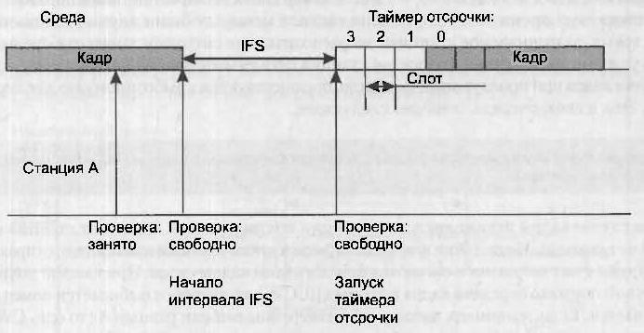
Распределенный режим доступа (продолжение)
Пусть станция А на основании указанного алгоритма выбрала для передачи слот 3. Она присваивает таймеру отсрочки значение 3 и начинает проверять состояние сре-ды в начале каждого слота. Если среда свободна, то значение таймера уменьшается на 1, при значении 0 начинается передача кадра. Если в начале какого-то слота среда оказывается занятой, то изменение значения таймера «замораживается» и начинает-ся новый цикл доступа к среде с выбора слота для передачи. Как в предыдущем цик-ле станция следит за средой и при ее освобождении выдерживает паузу IFS. Если сре-да осталась свободной, то станция использует значение «замороженного» таймера в качестве номера слота и выполняет процедуру проверки свободных слотов с вычита-нием единиц, начиная с замороженного значения таймера отсрочки.
Размер слота выбирается так, чтобы он превосходил время распространения сигнала между любыми двумя станция-ми сети плюс время, затрачиваемое на определение занятости среды. Если это условие соблюдается, то коллизия может случиться только если несколько стан-ций выбирают один и тот же слот для пе-редачи.
Размер слота зависит от способа кодиро-вания сигнала: для метода FHSS он равен 28 мкс, для DSSS – 1 мкс.

Slide 58
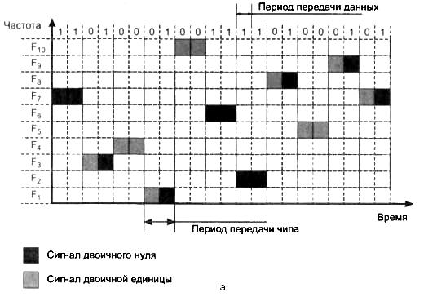
Технология широкополосных сигналов
1. Скачкообразная перестройка частоты (FHSS)
2. Прямое последовательное расширение спектра (DSSS ).
Здесь каждый бит информации заменяется N битами, поэтому тактовая скорость переда-чи сигналов должна быть увеличена в N раз, чтобы обеспечить требуемую пропускную способность. Это значит, что спектр сигнала также расширяется в N раз.
Код, которым заменяется двоичная единица исходной информации, называется расширя-ющей последовательностью. Двоичный нуль кодируется инверсным значением расширя-ющей последовательности. Приемники дол-жны знать расширяющую последователь-ность, которую использует передатчик, чтобы понять передаваемую информацию.
Пример - расширяющая последовательность Баркера, состоящая из 11 бит: 10110111000. При этом передача трех битов 110 ведет к отправке следующих битов:
10110111000 10110111000 01001000111.
Широкополосные сигналы позволяют увеличить помехозащищенность передачи данных

Slide 59
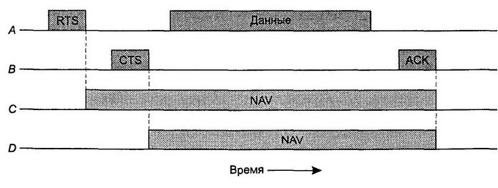
Распределенный режим доступа (продолжение)
Для устранения эффекта скрытого терминала CSMA/CA применяет следующий способ: сначала вместо кадра данных станция передает служебный кадр RTS (Request To Send – запрос на передачу), на который станция назначения должна ответить кад-ром CTS (Clear To Send – свободна для передачи). После этого станция-отправитель начинает передачу данных.
Кадр CTS оповещает о захвате среды все станции, находящиеся вне зоны сигнала станции - отправителя, но в зоне станции – получателя. Эти станции являются для отправителя скрытыми терминалами, которые не должны включаться на передачу.
В кадре RTS содержится информация о предполагаемой длительности пере-дачи данных, включая длительность кадра подтверждения (АСК). Поэтому все станции, принявшие RTS , перево-дятся в состояние ожидания (NAV). Сиг-налы NAV в канал не передаются .
В этом примере станция А передает данные станции В, а станция С находит-ся в зоне действия А. Станция D входит в зону действия станции В, но не входит в зону действия А.

Slide 60
Распределенный режим доступа (продолжение)
При возникновении коллизии кадры искажаются и квитанция подтверж-дения от станции назначения не приходит, а отправитель, не получив квитанцию в течение определенного времени, пытается передать свой кадр снова. При каждой новой неудачной попытке интервал [0,CW] удваивается.
Начальное значение CW зависит от типа физического уровня, используе-мого в сети. Например, если размер окна выбран 8 (CW=7), то после пер-вой коллизии он будет равен 16, после второй – 32 и.т.д. Число попыток стандартом 802.11 не задается, но оно ограничивается конкретной реализацией протокола.
Максимальная длина кадра 802.11 равна 2346 байтов, кадра RTS – 20 байтов, кадра CTS – 14 байтов. Обмен кадрами RTS и CTS не обязателен и может отсутствовать при небольшой загрузке сети.

Slide 61
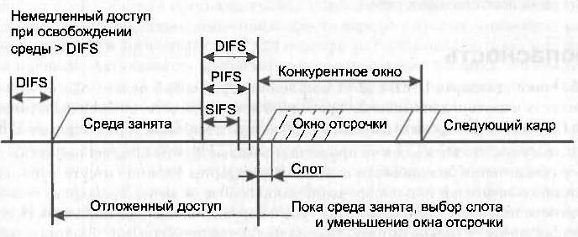
Централизованный режим доступа
Централизованный режим доступа PCF может применяться для приоритетного обслужи-вания трафика, если в сети BSS имеется точка доступа, выполняющая функции арбитра сре-ды. Режим PCF работает совместно с режимом DCF. В этом случае возможны 3 типа меж-кадровых интервалов:
- интервал DCF (DIFS) - имеет максимальное значение и используется при захвате среды с помощью процедуры DCF;
- короткий интервал (ShortIFS, SIFS) - имеет минимальное значение и используется для первоочередного захвата среды кадрами CTS и квитанциями;
- интервал PCF (PIFS) - имеет промежуточное значение между DIFS и SIFS и используется для перехода в период, контролируемый арбитром среды.

Slide 62
Централизованный режим доступа (продолжение)
Арбитр начинает работу в промежутке времени между завершением PIFS и DIFS. Он передает специальный кадр, в котором сообщает длительность контролируемого периода, в котором реализуется метод доступа PCF.
Арбитр проводит периодический опрос для предоставления каждой станции права на использование среды, направляя им специальные кадры. Станции подтверждают прием и передают данные или арбитру для транзитной переда-чи или непосредственно станции-получателю. Длительность контролируемого периода ограничена, о чем арбитр передает соответствующий кадр и начина-ется неконтролируемый период.
Каждая станция может работать в режиме PCF только после подписки на эту услугу при подключении к сети.

Slide 63
Формат кадра данных 802.11
2 байта | 2 байта | 6 байт | 6 байт | 6 байт | 2 байта | 6 байт | 0-2304 байт | 4 байта
Управление кадром | Длительность | Адрес 1 | Адрес 2 | Адрес 3 | Управление очередностью | Адрес 4 | Тело кадра | Контрольная сумма
2 бита | 2 бита | 4 бита | 1 бит | 1 бит | 1 бит | 1 бит | 1 бит | 1 бит | 1 бит | 1 бит
Версия протокола | Тип | Подтип | To DS | From DS | MR | RT | Power Mgmt | MD | Protection Frame | Order
Основные отличия кадра 802.11 от кадра Ethernet – наличие 4-х адресных полей и управ-ляющих полей (кадры и очередность). Адресные поля: адрес отправителя, адрес получате-ля, адрес точки доступа отправителя, адрес точки доступа получателя.
Существуют также кадры контроля (например, RTS) и управления (например, ассоциация с точкой доступа).

Slide 64
Формат кадра данных 802.11 (продолжение)
Управление кадром:
Тип - определяет тип кадра: контроль, управление или данные;
Подтип - дальнейшая идентификация функций кадра (около 30 шт.);
ToDS – кадр к распределенной системе, FromDS – от системы;
Управление мощностью – равен 1, если передающая станция находится в режиме ожидания.
RT (повтор): равен 1, если данный кадр является повторной передачей предыдущего.
Идентификатор длительности/соединения. Если используется поле длительности, указывается время (в микросекундах), на которое требуется выделить канал для успешной передачи кадра MAC. В некоторых кадрах управления в этом поле указывается идентификатор ассоциации или соединения.
Управление очередностью. Содержит 4-битовое подполе номера фрагмента, используемое для фрагментации и повторной сборки, и 12-битовый порядковый номер, используемый для нумерации кадров, передаваемых между приемником и передатчиком.

Slide 65
Безопасность сетей 802.11
В беспроводной сети получить несанкционированный доступ гораздо проще, чем в проводной сети – достаточно оказаться в зоне покрытия этой сети. Поэто-му стандарт 802.11 предусматривает протокол защиты данных WEP (Wired Equi-valent Privacy – секретность, эквивалентная проводной), включающий аутентифи-кацию пользователя и шифрование данных. В современных условиях этот прото-кол не обеспечивает надежной защиты, т.к. трафик можно расшифровать в течение 24 часов.
В настоящее время используются более совершенные спецификации WPA и WPA2, закрепленные в стандарте 802.11i и включающие наиболее совершенные средства аутентификации пользователей и шифрования данных. Поддержка протокола WPA2 является необходимым условием сертификации современного оборудования Wi-Fi.
Терминология:
аутентификация – процедура подтверждения легальности пользователя;
авторизация - процедура предоставления пользователю определённых прав;
идентификация - процедура распознавания пользователя по его идентифика-тору.

Slide 66
Физические уровни стандартов 802.11
Название | Год | Макс. скорость (Мбит/с) | Примечания
802.11 | 1997 | 2 | Диапазон – 2,4 ГГц
802.11а | 1999 | 54 | Диапазон – 5 ГГц, дорогое оборудование, хуже распространение радиоволн
802.11b | 1999 | 11 | Диапазон – 2,4 ГГц, более эффективный метод кодирования в сравнении с 802.11
802.11g | 2003 | 54 | Диапазон – 2,4 ГГц, обратно совместим с оборудованием 802.11b
802.11n | 2009 | 600 | Диапазон – 2,4 ГГц, 5 ГГц; обратно совместим с оборудованием 802.11a/b/g
802.11ac | 2014 | 6770 | Диапазон – 5 ГГц, обратно совместим с оборудова-нием 802.11n , для устройств, имеющих 8 антенн
Диаметр сети 802.11 зависит от многих параметров, в т.ч. от используемого диапазона частот. Обычно он равен 100-300 м вне помещений и 30-40 м внутри помещений.

